Slide 1
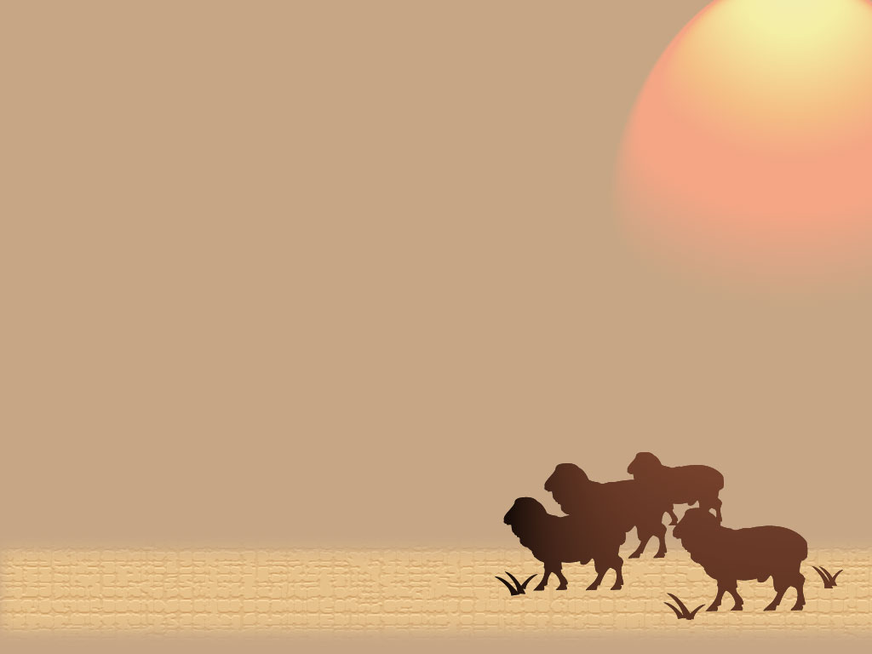
20 Olhai Pra o Cordeiro de Deus

Slide 2
Livres do pecado vós quereis ficar? Olhai pra o Cordeiro de Deus! Ele morto foi na cruz, pra vos salvar Olhai pra o Cordeiro de Deus!

Slide 3
Olhai pra o Cordeiro de Deus. Olhai pra o Cordeiro de Deus. Porque só Ele vos pode salvar Olhai pra o Cordeiro de Deus!

Slide 4
Se estas tentados, em hesitação. Olhai pra o Cordeiro de Deus. Ele encherá o vosso coração. Olhai pra o Cordeiro de Deus!

Slide 5
Olhai pra o Cordeiro de Deus. Olhai pra o Cordeiro de Deus. Porque só Ele vos pode salvar Olhai pra o Cordeiro de Deus!

Slide 6
Se estais cansados E sem mais vigor Olhai pra o Cordeiro de Deus. Ele vos quer dar Seu divinal amor. Olhai pra o Cordeiro de Deus.

Slide 7
Olhai pra o Cordeiro de Deus. Olhai pra o Cordeiro de Deus. Porque só Ele vos pode salvar Olhai pra o Cordeiro de Deus!

Slide 8
Se na vossa senda Sombras vêm cair; Olhai pra o Cordeiro de Deus. Ele, com Sua graça tudo quer suprir Olhai pra o Cordeiro de Deus.

Slide 9
Olhai pra o Cordeiro de Deus. Olhai pra o Cordeiro de Deus. Porque só Ele vos pode salvar Olhai pra o Cordeiro de Deus!

